Slide 1
Brze komunikacijske mreže
Uvod u digitalne komunikacijske sustave
Prof. dr. sc. Alen Bažant
Notes:
Predgovor
Ova je skripta prvenstveno namijenjena predmetu “Prijenos podataka”, predmetu specijalizacije profila “Telekomunikacije i informatika” (studijski program “Informacijska i komunikacijska tehnologija”) koji se predaje u trećem semestru diplomskog studija na Fakultetu elektrotehnike i računarstva u Zagrebu. U skripti su obrađeni osnovni pojmovi koji se koriste u transportu informacija telekomunikacijskim mrežama. Poseban je osvrt dan na digitalne komunikacijske sustave i model otvorenih komunikacijskih sustava, OSI RM. Unutar tog modela detaljno su obrađeni fizički sloj i sloj informacijskog linka. Takav pristup odgovara nazivu predmeta (Prijenos podataka) kojem je ova skripta i namijenjena.
Konvencije korištene u ovoj skripti:
prijevod termina na hrvatski (engleski termin)
većina stručnih naziva napisana je zajedno s izvornim nazivom na engleskom, pri čemu je hrvatski pojam masno otisnut, a engleski napisan u zagradi kurzivom;
značenje skraćenice na hrvatskom (skraćenica – značenje skraćenice na engleskom)
u ovoj je skripti većina skraćenica prevedena na hrvatski (masno otisnuto), a sama skraćenica je napisana velikim slovima u zagradi zajedno s izvornim engleskim značenjem pisanim kurzivom). Na mjestima gdje nisam smatrao potrebnim prevoditi skraćenicu ona je napisana samostalno (bez prijevoda), a odmah u zagradi do nje i značenje na engleskom:
skraćenica (značenje na engleskom).

Slide 2
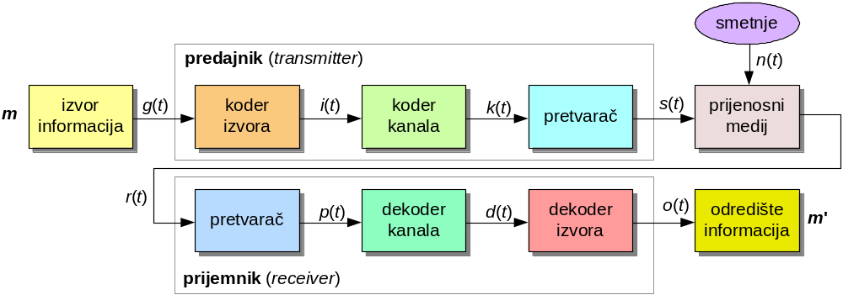
Osnovni model digitalnog komunikacijskog sustava
m – informacija na izvoru;
g(t) – signal izvora;
s(t) – poslani signal;
r(t) – primljeni signal;
o(t) – signal na odredištu;
m’ – informacija na odredištu;
n(t) – signal smetnje;
i(t) ≠ d(t) - zbog smetnji u prijenosu;
Uvod u DKS
Listopad 2021.
Notes:
Osnovni zadatak komunikacijskog sustava (communication system) je omogućiti razmjenu informacija između izvora i odredišta. Komunikacijski sustavi mogu biti analogni i digitalni. U potpuno analognom komunikacijskom sustavu signal se na cijelom komunikacijskom putu od izvora do odredišta transportira u analognom obliku. Primjer takvog sustava je analogni telefonski sustav (POTS – Plane Old Telephone System) koji pruža osnovnu telefonsku uslugu (POTS – Plane Old Telephone Service). U današnje vrijeme se potpuno analogni komunikacijski sustavi iznimno rijetko koriste. Suvremeni su komunikacijski sustavi uglavnom digitalni. Informacija se cijelim komunikacijskim putem (communication path) od izvora do odredišta transportira u digitalnom obliku ili se koristi kombinacija digitalne i analogne komunikacije, što znači da je na pojedinim segmentima komunikacijskog puta signal koji prenosi informaciju digitalni, a na ostalim dijelovima analogni. U ovoj će skripti biti razmatrani isključivo digitalni komunikacijski sustavi. Na početku komunikacijskog puta u osnovnom modelu digitalnog komunikacijskog sustava (DCS – Digital Communication System) nalazi se informacijski izvor koji generira signal izvora, g(t). Informacija (information, na gornjem slajdu označena kao m) može biti govorna ili glasovna (voice), podatkovna (data, npr. podaci upisani u bazu ili datoteku pohranjenu na čvrstom disku računala), video, audio i dr. Signal na izlazu izvora može biti kontinuiran (analogni; amplituda signala poprima kontinuirane vrijednosti) ili diskretan (amplituda signala poprima diskretne vrijednosti). Signal u općenitom smislu predstavlja fizikalni (električki, optički) prikaz informacije koju prenosi. Digitalni signal je diskretan signal koji se u pravilu sastoji od slijeda pravokutnih impulsa definirane amplitude i trajanja.

Slide 3
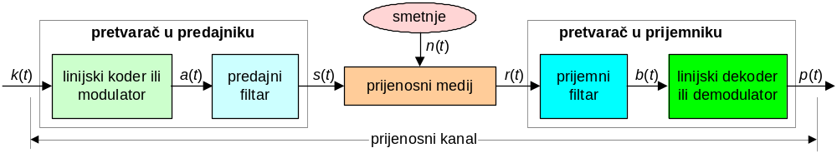
Prijenosni kanal
prijenosni kanal
  jednosmjerni prijenos od predajnika do prijemnika;
pretvarač u predajniku
  linijski koder – pretvara binarni kod u linijski kod;
  predajni filtar – ograničava spektar signala u smjeru predaje;
pretvarač u prijemniku
  linijski dekoder – pretvara linijski kod u binarni kod;
  prijemni filtar – ograničava spektar primljenog signala;
Uvod u DKS
Listopad 2021.
Notes:
Zadatak je kodera izvora (source coder) da signal izvora pretvori u digitalni signal i(t), pogodan za daljnju obradu i prijenos, tj. transmisiju (transmission). Koder izvora je u većini digitalnih komunikacijskih sustava binarni i sve kodne riječi na izlazu kodera izvora imaju u pravilu jednaku duljinu izraženu brojem bita. Sukladno teoriji informacije, koder izvora mora djelovati na takav način da prosječna količina bita po svakoj kodnoj riječi bude što manja (donja je granica određena entropijom izvora). Nadalje, koder kanala (channel coder) preuzima formirane kodne riječi i dodaje im zalihost (redundanciju) koja u prijemu omogućava raspoznavanje simbola primljenih s pogreškom. Pogreške na simbolima nastaju uslijed djelovanja smetnji u prijenosu (signal n(t)). Zadatak je pretvarača da izlaz iz kodera kanala, signal k(t), pretvori u signal s(t) pogodan za prijenos medijem. Pretvarač tu pretvorbu može obavljati na dva bitno različita načina: digitalna modulacija (digital modulation) i linijsko kodiranje (line coding). Nakon djelovanja pretvarača signal se prenosi prijenosnim medijem do prijemnika. Pretvarač u prijemniku pretvara signal primljen s medija, r(t), u digitalni signal p(t). Predajni filtar u predajniku i prijemni filtar u prijemniku ograničavaju prijenosni pojas signala i oblikuju njegov spektar na takav način da se na izlazu prijemnog filtra postigne dovoljno veliki omjer srednje snage signala i srednje snage šuma kako bi se ostvarila željena kvaliteta prijenosa signala. Dekoder kanala otkriva pogreške simbola (symbol error), koje nastaju tijekom prijenosa. Ovisno o vrsti primijenjenog koda neki koderi kanala mogu i ispravljati pogreške simbola (samo idealan kod kanala omogućava otkrivanje i ispravljanje svih pogrešaka simbola). Ako prilikom prijenosa nije bilo pogrešaka, ili ako je dekoder kanala uspio ispraviti sve pogreške, tada će vrijediti i(t+τ) = d(t), pri čemu je τ kašnjenje u prijenosu i obradi signala koje unose pojedini dijelovi DCS-a.

Slide 4
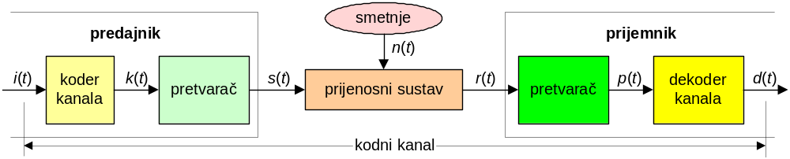
Kodni kanal
prijenosni kanal
  ciljevi:
    minimizirati štetni utjecaj međusimbolne interferencije (ISI – intersymbol interference) i
    postići maksimalni omjer snage signala u trenutku uzimanja uzorka i srednje snage šuma na izlazu prijemnog filtra;
kodni kanal
  cilj: minimizirati štetni utjecaj smetnji na prijenosni sustav;
Uvod u DKS
Listopad 2021.
Notes:
Izlaz dekodera kanala, d(t), u obliku kodnih riječi fiksne duljine dolazi na ulaz dekodera izvora koji kodne riječi pretvara u signal o(t) (vidi sliku modela digitalnog komunikacijskog sustava) i šalje ga odredištu. Na odredištu se signal o(t) pohranjuje kao informacija m’. Stupanj podudarnosti informacija m i m’ najviše ovisi o pogreškama simbola, a dijelom i o vrsti signala izvora, g(t). Prilikom pretvorbe analognog signala izvora u digitalni na odredištu će vrijediti: o(t+τ’) ≠ g(t), čak i kad nema smetnji u prijenosu.
U literaturi se vrlo često za signal koji ima oblik slijeda pravokutnih impulsa koristi naziv digitalna podatkovna poruka (digital data message), odnosno skraćeno podaci (data, njemački Daten). U teoriji komunikacijskih sustava pojam podaci odnosi se na zapis informacije. Otuda i potječe naziv podatkovne komunikacije (data communications), odnosno prijenos podataka (data transmission). Na primjer, nečiji govor je informacija, a uzorak govornog signala (npr. električkog signala na izlazu mikrofona) je podatak o trenutnoj amplitudi govora. Kad se taj uzorak pretvori u slijed binarnih simbola (bita), nastaje digitalna podatkovna poruka, odnosno digitalni podaci. Nasuprot tome, pojam podaci označava i vrstu informacije generirane u izvoru, npr. podaci o osobama spremljeni u bazu podataka (database) ili podaci u tekstualnoj datoteci (file). Zbog izbjegavanja moguće dvoznačnosti pojma podaci u danom kontekstu (vrsta informacije na izvoru i zapis informacije) u ovoj je skripti korišten pojam informacija (osim na mjestima gdje je korištenje pojma podaci nužno). Dakle, od izvora do odredišta transportira se informacija. Komunikacijski sustav ne obavlja obradu informacije već isključivo njen transport s kraja na kraj komunikacijske mreže (communication network). Jedan od osnovnih ciljeva u suvremenim komunikacijama je integracija svih vrsta usluga (govornih, podatkovnih, video i dr.) u jedinstvenu komunikacijsku mrežu.

Slide 5
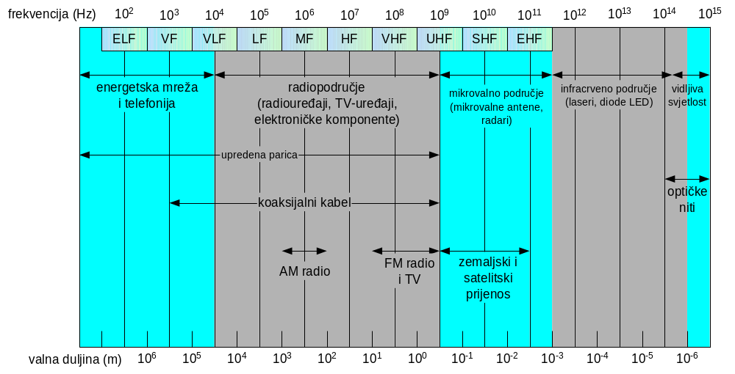
Prijenosni mediji
Uvod u DKS
Listopad 2021.
Notes:
Na gornjoj slici prikazan je dio spektra elektromagnetskog (EM) zračenja koji se koristi u pojedinim prijenosnim medijima. Prijenosne medije je moguće podijeliti u dvije skupine: omeđeni (guided) i neomeđeni (unguided). U omeđene medije ubrajamo upredene parice (twisted pair), koaksijalne kabele (coaxial cable) i optičke niti (optical fiber). Zajednički naziv za prijenos signala upredenim paricama i koaksijalnim kabelima je žični prijenos. Za prijenos neomeđenim medijem (zrak) koristi se naziv bežični prijenos (wireless transmission), koji pak može biti radijski, infracrveni i dr. Dva najvažnija prijenosna parametra koji opisuju prijenosni medij su prijenosna brzina (transmission rate) i domet prijenosa (transmission range). Domet prijenosa moguće je definirati kao najveću udaljenost do koje je izvediv prijenos danim medijem uz zadovoljavajuću i unaprijed definiranu kvalitetu prijenosa. Kvaliteta prijenosa se najčešće određuje pomoću vjerojatnosti pogreške binarnih simbola, tj. vjerojatnosti pogreške bita (BER – Bit Error Ratio). Sljedeći čimbenici utječu na brzinu i domet prijenosnog medija. Širina prijenosnog pojasa (bandwidth) – što je širina prijenosnog pojasa veća to je moguće postići veću prijenosnu brzinu. Izobličenja u prijenosu – izobličenja signala smanjuju domet prijenosa. Kod omeđenih prijenosnih medija najveće je prigušenje signala u upredenim paricama, a najmanje u optičkim nitima. Interferencija – smetnje koje potječu od drugih signala (npr, preslušavanja) imaju za posljedicu izobličenje korisnog signala u prijenosu. Najveće smetnje uslijed interferencije javljaju se u bežičnom prijenosu, ali ih ima i u omeđenim medijima (parice, koaksijalni kabel). Broj prijemnika – prijenosnim medijem može biti međusobno povezano dva ili više mrežnih uređaja, pri čemu svaki priključak prijemnika doprinosi povećanju prigušenja i izobličenja signala u prijenosu, što dodatno ograničava domet prijenosa i prijenosnu brzinu.

Slide 6
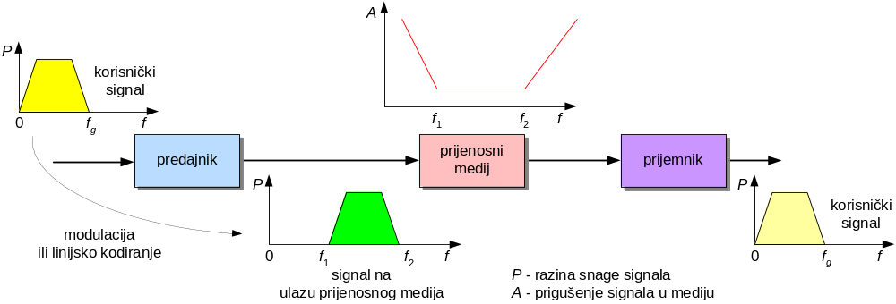
Linijsko kodiranje i modulacijski postupci
cilj: uskladiti spektar signala s raspoloživom širinom prijenosnog pojasa prijenosnog medija;
metode: linijsko kodiranje i modulacijski postupci;
Uvod u DKS
Listopad 2021.
Notes:
Jedan od važnih ciljeva koje je potrebno ostvariti kako bi prijenos medijem bio učinkovit je prilagodba spektra signala raspoloživoj širini prijenosnog pojasa prijenosnog medija. U fazi proizvodnje kreiraju se žični i optički prijenosni mediji željenih karakteristika. Međutim, kad se takav prijenosni medij jednom instalira, njegove se karakteristike vrlo sporo mijenjaju pod utjecajem okoline (temperatura, vlaga i dr.). Iznimku čine zračni vodovi (postavljaju se na stupove iznad zemlje) koji se danas iznimno rijetko koriste u telekomunikacijama. Najizloženiji utjecajima okoline je neomeđeni medij, tj. zrak, a realizacija bežičnih komunikacija je najsloženija. Predajnik mora omogućiti da se karakteristike signala prilagode karakteristikama prijenosnog medija. To je moguće postići digitalnim modulacijskim postupcima i linijskim kodiranjem. Digitalni modulacijski postupci koriste digitalni signal kao modulacijski signal pomoću kojeg djeluju na neko od obilježja (amplituda, frekvencija, faza) analognog (sinusnog) signala nosioca (carrier), uslijed čega nastaje modulirani signal, koji se prenosi medijem. Dakle, jedan ili više bita zajedno čine simbol koji se prenosi pomoću određene kombinacije amplitude, frekvencije i faze signala nosioca. Digitalni modulacijski postupak ima za posljedicu pomicanje spektra digitalnog signala iz osnovnog pojasa (baseband) u više frekvencijsko područje smješteno oko frekvencije signala nosioca. Linijsko kodiranje pretvara slijed binarnih simbola u slijed simbola koji je pogodan za prijenos (npr. u slijed ternarnih simbola “1”, “0” i “-1”). Linijski kod ne izaziva pomicanje spektra signala koji dolazi na ulaz linijskog kodera, već isključivo sužavanje, a u nekim situacijama i proširenje spektra tog signala. U prijemniku pretvarač obavlja obrnuti postupak, tj. demodulaciju, odnosno pretvorbu linijskog koda u binarni kod.

Slide 7
Kanal i rasprezanje kanala
kanal = prijenosni medij
  informacijski kanal na najnižoj, tj. fizičkoj razini mreže;
širina prijenosnog pojasa kanala – B [Hz]
  određuje se temeljem prijenosne funkcije kanala;
unutar jednog prijenosnog medija može egzistirati nekoliko kanala
  kanali se međusobno rasprežu,
    kanali ne smiju jedni druge ometati,
  rasprezanje kanala se obavlja pomoću osnovnih koordinata prijenosa: frekvencija, vrijeme, dinamika i prostor;
  multipleksiranje – tehnika rasprezanja kanala;
kanal 1
.
.
.
spregnuti kanali
.
.
.
kanal 1
MUX
DEMUX
kanal N
smjer prijenosa
kanal N
Uvod u DKS
Listopad 2021.
Notes:
Većina realnih kanala ima obilježje niskog propusta (propušta signale čija se frekvencija nalazi unutar pojasa od 0 Hz pa sve do neke granične frekvencije f_{g}) ili pojasnog propusta (propušta signale čija se frekvencija nalazi unutar pojasa od f₀ – f_{g} do f₀ + f_{g,} pri čemu je f₀ dovoljno velika frekvencija). Dakle, širina prijenosnog pojasa tako definiranih kanala je sljedeća: za niski propust B = f_{g} [Hz], a za pojasni propust B = 2f_{g} [Hz]. Postoji više načina kako definirati graničnu frekvenciju. U realnim se kanalima najčešće koristi metoda tzv. 3-dB točke, tj. frekvencije u kojoj vrijednost amplitudnog spektra padne na (1/2)^{1/2} od vršne vrijednosti. Jednim je prijenosnim medijem moguće istovremeno prenositi i više od jednog kanala. Te kanale možemo smatrati i potkanalima (subchannel) glavnog kanala, tj. prijenosnog medija. Kanale unutar jednog prijenosnog medija potrebno je međusobno raspregnuti kako ne bi ometali jedni druge. Kanali se međusobno rasprežu pomoću jedne od četiri koordinate prijenosa: prostor, frekvencija, vrijeme i dinamika. Ako se radi o rasprezanju po frekvencijama, vremenu ili dinamici, tada u jednom prijenosnom mediju egzistira istovremeno nekoliko frekvencijskih kanala, vremenskih kanala, odnosno kanala raspregnutih po dinamici. U slučaju prostornog rasprezanja, više prijenosnih medija (svaki u svojstvu potkanala) tvori jedan glavni (skupni) kanal. Multipleksiranje (multiplexing) je naziv za tehniku rasprezanja kanala. Prijenos signala omeđenim prijenosnim medijem može biti jednosmjeran ili dvosmjeran. Prilikom dvosmjernog prijenosa signala jednim omeđenim medijem (jedna upredena parica, jedan koaksijalni kabel ili jedna optička nit) potrebno je raspregnuti smjerove prijenosa. U žičnom se prijenosu to čini pomoću sklopa nazvanog rašlje (hybrid), dok se u optičkom prijenosu koriste različite valne duljine za svaki smjer prijenosa.

Slide 8
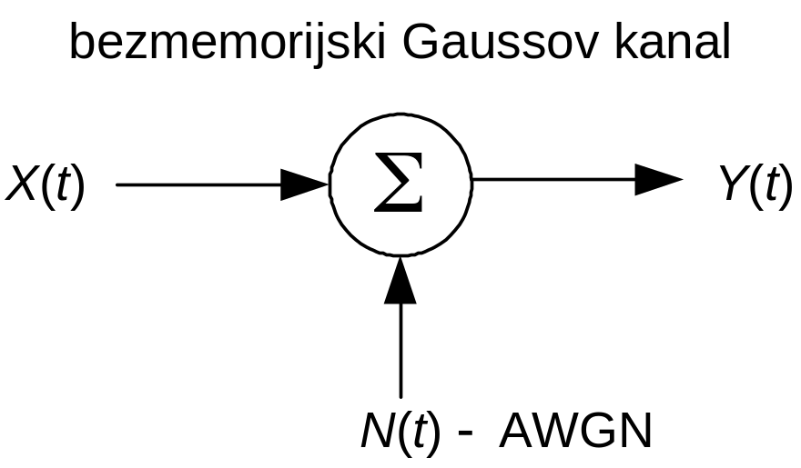
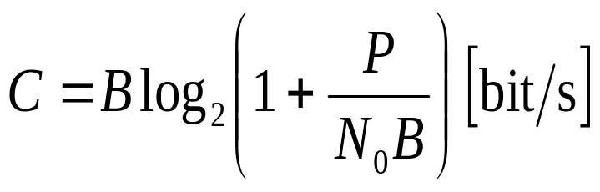
Informacijski kapacitet AWGN kanala
opis kanala
  B – širina prijenosnog pojasa kanala [Hz],
  P – srednja snaga predajnika,
  N₀ – spektralna gustoća snage šuma,
informacijski kapacitet:
Uvod u DKS
Listopad 2021.
Notes:
Promatrajmo slučajni proces X(t) frekvencijski ograničen na pojas od 0 do B [Hz]. Diskretni uzorci tog procesa, X_{k}, uzimaju se frekvencijom 2B [Hz] (sukladno Nyquistovom teoremu uzimanja uzoraka). Svaki uzorak X_{k} predstavlja kontinuiranu slučajnu varijablu. Uzorci X_{k} se dovode na ulaz kanala koji ima karakteristiku niskog propusta, ograničenog na frekvencijski pojas od 0 do B [Hz], i prenose se tim kanalom brzinom 1/T uzorak/s. Dakle, broj uzoraka slučajnog procesa, K, određen je izrazom: K = 2BT. U kanalu djeluje aditivni bijeli Gaussov šum (AWGN – aditive white Gaussian noise) spektralne gustoće snage N₀/2, pojasno ograničen na područje frekvencija od 0 do B [Hz]. Za uzorke slučajnog procesa Y(t) na izlazu kanala vrijedi: Y_{k} = X_{k} + N_{k}, k = 1, 2, ..., K. Svaki uzorak šuma, N_{k}, ima Gaussovu funkciju gustoće vjerojatnosti, srednja mu je vrijednost jednaka nuli, a varijanca određena izrazom: σ² = N₀B. Pretpostavka je da su uzorci Y_{k} međusobno statistički neovisni. Kanal opisan prethodnim izrazima naziva se bezmemorijski Gaussov kanal s diskretnim vremenom (discrete-time, memoryless Gaussian channel). Predajnik ima ograničenu snagu, varijanca uzorka X_{k} iznosi E[X_{k}²] = P. P ujedno predstavlja srednju snagu predajnika, tj. srednju snagu signala na ulazu kanala. Informacijski kapacitet tako definiranog kanala određen je izrazom:
C = Blog₂(1 + P/σ²) [bit/s].

Slide 9
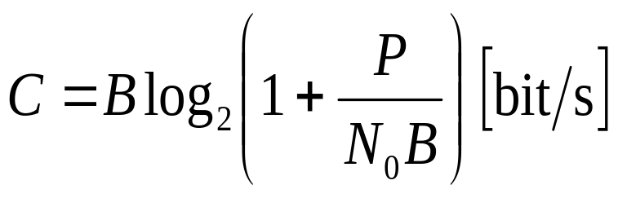
Teorem o informacijskom kapacitetu
Informacijski kapacitet kontinuiranog kanala širine prijenosnog pojasa B [Hz], u kojem djeluje smetnja u obliku bijelog Gaussovog šuma spektralne gustoće snage N₀/2 i pojasno ograničenog na B [Hz], dan je izrazom:
  pri čemu je P srednja snaga predajnika, tj. srednja snaga signala na ulazu kanala.
Uvod u DKS
Listopad 2021.
Notes:
Na temelju prethodno definiranog informacijskog kapaciteta Claude Shannon je definirao svoj treći teorem, odnosno teorem o informacijskom kapacitetu (information capacity theorem). Izraz za informacijski kapacitet kanala C = Blog₂[1 + P/(N₀B)] [bit/s], moguće je napisati i na sljedeći način:
C = Blog₂(1 + S/N) [bit/s],
pri čemu S označava srednju snagu signala predajnika (S = P), a N označava srednju snagu šuma u kanalu (N = N₀B). Nadalje, često se Shannonov izraz za informacijski kapacitet kanala zapisuje i u sljedećem obliku:
C = 2Blog₂(1 + S/N)^{1/2} = 2BD [bit/s],
pri čemu veličina D označava dinamiku:
D = (1/2)log₂(1 + S/N) [bit/s/Hz] ili [bit/prijenos].
Informacijski kapacitet kanala lakše je povećati proširenjem propusnog pojasa kanala, nego povećanjem omjera S/N. Teorem o informacijskom kapacitetu kanala implicira da je kanalom širine prijenosnog pojasa B [Hz], na čijem ulazu djeluje predajnik čija je srednja snaga P, moguće slati informacije brzinom C [bit/s] uz proizvoljno malu vjerojatnost pogreške simbola u prijemu, P_{e}, naravno, uz primjenu sustava kodiranja informacije koji posjeduje zadovoljavajuću razinu složenosti. Ukoliko se informacije šalju kanalom brzinom koja je veća od kapaciteta kanala, u prijemniku će se javljati pogreške simbola bez obzira na razinu složenosti sustava kodiranja. Dakle, teorem o informacijskom kapacitetu predstavlja fundamentalno ograničenje brzine prijenosa informacija pojasno ograničenim Gaussovim kanalom na čijem ulazu djeluje predajnik signala ograničene snage, i pri kojoj je moguće izbjeći pogreške simbola u prijemu.

Slide 10
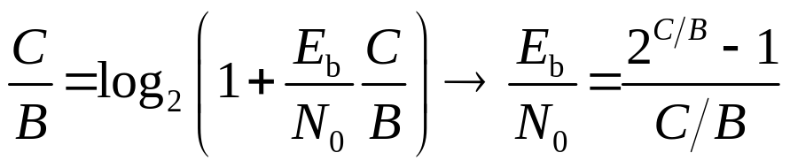
Idealan sustav
performanse realnog sustava iz prakse uspoređujemo s idealnim sustavom
njegova prijenosna brzina R_{b} = kapacitet C
prosječna prenijeta snaga P = E_{b}C, C = 1/T_{b}
  E_{b} – energija bita [Ws/bit]
nadalje
spektralna učinkovitost: R_{b}/B [bit/s/Hz]
  prikazujemo njenu ovisnost o omjeru E_{b}/N₀
Uvod u DKS
Listopad 2021.

Slide 11
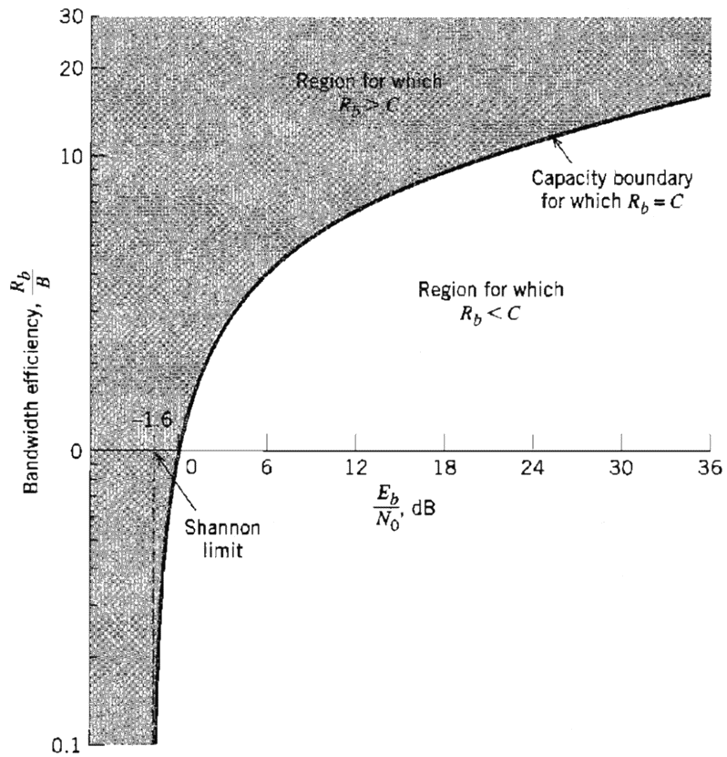
Dijagram spektralne učinkovitosti
tri regije:
  praktična: R_{b} < C
    moguć prijenos bez pogrešaka
  idealna: R_{b} = C
    tzv. capacity boundary
  neefikasna: R_{b} > C
    tehnički izvedivo, ali neefikasno jer se pogreške ne mogu izbjeći
Uvod u DKS
Listopad 2021.

Slide 12
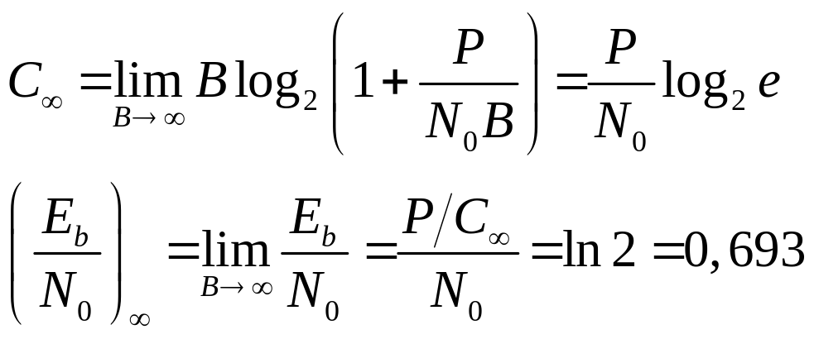
Shannonova granica
autor teorema o informacijskom kapacitetu kanala: Claude Shannon, 1948. godine
Shannonova granica za AWGN kanal
pretpostavka: kodna brzine r jednaka je nuli
  za blok-kodove: r = k/n, k – broj korisničkih bita, n ukupan broj bita u bloku
  ako je k fiksan, a n teži u beskonačnost, r ≈ 0
Uvod u DKS
Listopad 2021.

Slide 13
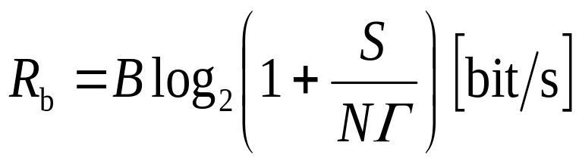
Primjena teorema na realne kanale
podaci se realnim sustavima šalju prijenosnom brzinom R_{b} manjom od kapaciteta kanala C: R_{b} < C;
  kodiranje informacija u realnim sustavima nije idealno,
  nemoguće je postići da P_{e} bude jednaka nuli,
  manjkavost sustava kodiranje opisujemo smanjenjem omjera S/N (signal-to-noise ratio gap), Γ :
  na primjer, PAM i QAM uz P_{e} = 10⁻⁶ imaju smanjenje omjera S/N jednako 8,8 dB;
  korištenjem kodiranja (npr. rešetkasto kodiranje) moguće je Γ smanjiti na skoro 1 dB
Uvod u DKS
Listopad 2021.
Notes:
Smanjenje omjera srednje snage signala i srednje snage šuma, izraženo faktorom Γ, funkcija je dozvoljene vjerojatnosti pogreške simbola (BER, BER je definiran kao omjer broja bita primljenih s pogreškom prema ukupnom broju primljenih bita) i sustava kodiranja informacije koji se koristi u realnom (ostvarivom) kanalu. Faktor Γ određuje učinkovitost sustava kodiranja u odnosu na idealni prijenosni sustav. Korištenjem npr. rešetkastog koda (trellis code) moguće je faktor Γ smanjiti na 1 dB.
Decibel je jedinica za logaritamski omjer dviju snaga. Omjer snage P₁ i snage P₂, zadanih u vatima [W], moguće je zapisati kao:
A = 10log₁₀(P₁/P₂) [dB].
Potrebno je napomenuti da se prilikom proračuna informacijskog kapaciteta kanala u izraz za kapacitet kanala unosi apsolutni iznos omjera srednje snage signala i srednje snage šuma zadanih u vatima, a ne logaritamski iznos tog omjera u decibelima.

Slide 14
Nyquistovo ograničenje prijenosne brzine
Nyquistov prvi kriterij za prijenosnu brzinu
  kanal ima karakteristiku idealnog niskog propusta,
  širina prijenosnog pojasa kanala B [Hz],
  prijenos višerazinski, tj. M-narni
    na ulaz kanala se dovode simboli određenom brzinom,
    svaki simbol prenosi informaciju o log₂M bita;
  u prijemu se uzimaju uzorci signala jednakom brzinom kojom se i šalju u kanal (sinkronizacija prijenosa);
  maksimalna brzina R_{b} kojom je moguće slati simbole kroz takav kanal bez utjecaja međusimbolne interferencije u trenucima uzimanja uzoraka iznosi R_{b} = 2B [simbol/s] = 2Blog₂M [bit/s]
Uvod u DKS
Listopad 2021.
Notes:
Harry Nyquist je definirao maksimalnu prijenosnu brzinu kojom je moguće slati simbole kroz kanal čija je karakteristika jednaka karakteristici idealnog niskog propusta širine prijenosnog pojasa B [Hz]. Na ulaz takvog kanala dovode se uzorci signala, tj. simboli u obliku funkcija δ(t – kT), k ∈ Z. Brzina prijenosa simbola kanalom jednaka je dakle R = 1/T [simbol/s]. U prijemniku se uzimaju uzorci primljenog signala. Trenuci uzimanja uzoraka moraju biti točno usklađeni s oblikom odziva kanala. S obzirom da je tako definirani kanal ujedno i LTI sustav, odziv na slijed simbola moguće je na izlazu kanala promatrati kao zbroj odziva na pojedinačne simbole. Odziv kanala na svaki pojedinačni simbol δ(t – kT) je funkcija oblika sin(x)/x. Uz pretpostavku da je fazna karakteristika kanala jednaka nuli, odziv kanala na simbol δ(t – kT) poprima maksimum u trenutku t = kT, a u točkama kT ± nT, k ≠ n, n ∈ Z, odziv kanala prolazi kroz nulu. Nyquist je dakle pokazao, promatrajući odziv kanala na svaki pojedinačni simbol, da je na izlazu kanala moguće izbjeći međusimbolnu interferenciju (ISI) u trenucima uzimanja uzoraka, ali samo ako se uzorci uzimaju u trenucima t = kT. Iz toga slijedi da maksimalna brzina kojom je moguće slati simbole kroz idealan niskopropusni kanal širine prijenosnog pojasa B [Hz] iznosi R = 2B [simbol/s]. Naravno, ako se simboli šalju i manjom brzinom od R, tj. brzinom R_{m} = R/m, m ∈ N, ISI će biti izbjegnuta ukoliko se uzorci uzimaju u trenucima t = kmT [s]. S obzirom da idealan niskopropusni kanal nema značaja za realne prijenosne sustave, Nyquist je svoja razmatranja proširio na kanal čija je prijenosna funkcija jednaka funkciji izdignutog kosinusa, i čija je širina prijenosnog pojasa dvostruko veća od širine prijenosnog pojasa idealnog niskog propusta. Ujedno je pokazao da takva prijenosna funkcija daje dodatna poboljšanja glede otklanjanja štetnog utjecaja međusimbolne interferencije.

Slide 15
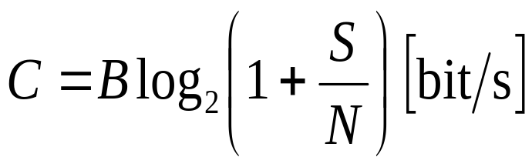
Usporedba Nyquistovog i Shannovog teorema
Nyquistov prvi kriterij:
  R_{b} = 2B [simbol/s] = 2Blog₂M [bit/s]
Shannonov treći teorem:
  prvi Nyquistov kriterij za prijenosnu brzinu ne uzima u obzir smetnju, odnosno omjer S/N, već samo širinu prijenosnog pojasa i broj bita po simbolu
    kapacitet kanala po Nyquistu može biti i beskonačan;
  treći Shannonov teorem ima veći značaj za kapacitet kanala, a prvi Nyquistov kriterij za sinkronizaciju prijenosa;
Uvod u DKS
Listopad 2021.
Notes:
Prilikom prethodnog razmatranja prvog Nyquistovog kriterija nije uzet u obzir odnos između simbola i bita. Općenito, ako se radi o višerazinskom, tj. M-narnom prijenosnom sustavu tada svaki uzorak, tj. simbol prenosi log₂M bita informacije kroz kanal. Drugim riječima, svaki uzorak može poprimiti jednu od M vrijednosti (to mogu biti amplitude signala, frekvencije, faze ili kombinacija tih parametara). Dakle, u M-narnom sustavu maksimalna brzina slanja kroz idealni niskopropusni kanal širine prijenosnog pojasa B [Hz] iznosi 2Blog₂M [bit/s]. Nyquist je svojim izrazom obuhvatio isključivo fenomen ISI-a, a nije uzeo u obzir djelovanje slučajnih smetnji u prijenosu, odnosno srednju snagu šuma koja dodatno ograničava kapacitet kanala. Ako šum ne uzmemo u razmatranje, tada broj naponskih razina po uzorku signala može biti teoretski beskonačan, pa uslijed toga i kapacitet kanala može biti neograničen. Naravno, prvi Nyquistov kriterij nema praktično značenje za proračun kapaciteta kanala, već samo objašnjava nužnost usklađivanja predaje i prijema signala s prijenosnom funkcijom kanala. Brzina predaje i frekvencija uzimanja uzoraka moraju biti međusobno jednake, a točan trenutak uzimanja uzoraka unutar simbolnog intervala (faza uzimanja uzoraka) mora biti usklađen s oblikom impulsnog odziva kanala, tj. s prijenosnom funkcijom kanala. U svim realnim kanalima postoji određeni iznos ISI-a u trenucima uzimanja uzoraka u prijemu simbola. To je posljedica “nepravilnosti” prijenosne funkcije kanala (nije idealna, tj. amplitudna karakteristika nije jednaka izdignutom kosinusu i/ili fazna karakteristika nije linearna). Štetni utjecaj ISI-a smanjuje se uporabom ekvilizatora (equalizer) u prijemniku koji ispravlja “nepravilnosti” prijenosne funkcije kanala. Ekvilizator se implementira kao dio prijemnog filtra. Drugi dio je usklađeni filtar (matched filter) koji omogućava postizanje što većeg omjera snage signala u trenutku uzimanja uzoraka i srednje snage šuma.

Slide 16
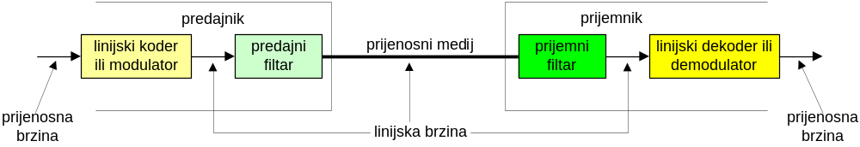
Prijenosna brzina u prijenosnom sustavu
osnovni informacijski element – bit;
signalni element – fizikalni prikaz simbola
  pravokutni impuls,
  sinusni impuls;
  svaki simbol prenosi određeni broj bita;
prijenosna brzina R_{b} [bit/s]
  trajanje bita = T_{b} ⇒ R_{b} = 1/T_{b};
Uvod u DKS
Listopad 2021.
Notes:
U digitalnim komunikacijskim sustavima signal koji se prenosi medijem ima oblik slijeda sinusnih impulsa ili slijeda pravokutnih impulsa. Svaki impuls predstavlja fizikalni prikaz jednog simbola, odnosno svaki se simbol prenosi pomoću odgovarajućeg signalnog elementa (signal element). Slijed signalnih elemenata čini signal (signal, waveform). Svaki simbol prenosi jedan ili više bita informacije. Prijenos pri kojem se koriste signalni elementi u obliku pravokutnih impulsa naziva se prijenos u osnovnom pojasu (baseband transmission). Izvorna informacija sadržana je u amplitudi signalnog elementa ili u promjenama amplitude na razini skupine signalnih elemenata. Prijenos pri kojem se koriste signalni elementi u obliku sinusnih impulsa naziva se prijenos u pomaknutom pojasu (passband transmission). Izvorna informacija sadržana je u amplitudi, frekvenciji ili fazi signalnog elementa, ili se prenosi kao kombinacija tih veličina. Prijenosna brzina (transmission rate) predstavlja maksimalan broj bita koje neki prijenosni sustav može prenijeti u jedinici vremena između predajnika i prijemnika na krajevima prijenosnog sustava. Prijenosna brzina obrnuto je proporcionalna trajanju bita, R = 1/T_{b}. U modelu prijenosnog kanala prijenosna brzina se mjeri na ulazu u pretvarač u predajniku, odnosnu na izlazu pretvarača u prijemniku. Prijenosna brzina nekog prijenosnog sustava determinirana je odabirom prijenosne tehnologije, tj. odgovarajućim standardom. Na primjer, prijenosna brzina PDH sustava razine E1 iznosi 2,048 Mbit/s. Prijenosna brzina je u stvari kapacitet prijenosnog sustava, a ne kanala. Prijenosna brzina ostvarivog sustava uvijek je manja od kapaciteta kanala određenog trećim Shannonovim teoremom o informacijskom kapacitetu. Štetne posljedice eventualne neusklađenosti prijenosne brzine s rezultatima prvog Nyquistovog kriterija ispravlja ekvilizator u prijemniku.

Slide 17
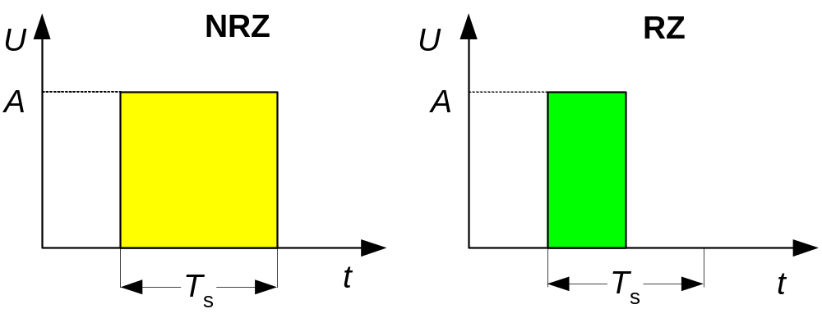
Linijska brzina
linijska brzina
  R_{L} [baud] = R_{b} [bit/s]/(broj bita po simbolu);
  trajanje simbola = T_{s}, R_{L} = 1/T_{s};
  baud [simbol/s] – jedinica za linijsku brzinu = broj prenijetih simbola po jedinici vremena;
formati pravokutnog signalnog elementa
Uvod u DKS
Listopad 2021.
Notes:
Jednim signalnim elementom moguće je prenijeti i više od jednog bita informacije. Stoga se linijska brzina (line rate, signaling rate, modulation rate) mjeri brojem simbola prenijetih između predajnika i prijemnika u jedinici vremena, i u tu se svrhu koristi jedinica nazvana baud. Na primjer, ako se u prijenosu koristi linijski kod 4B3T, koji četiri bita pretvara u tri ternarna simbola koje prenosi medijem pomoću pravokutnih RZ impulsa, i ako prijenosna brzina iznosi R bita po jedinici vremena, tada za linijsku brzinu vrijedi izraz: R_{L} [baud]= R [bit/s] · 3/4.
Osim samog linijskog kodiranja u digitalnom prijenosu informacija koristi se i formatiranje pravokutnih signalnih elemenata. Postoje dva formata nazvana format signalnog elementa bez povratka razine na nulu (NRZ – Nonreturn to Zero) i format signalnog elementa s povratkom razine na nulu (RZ – Return to Zero). Treba napomenuti da razina signalnog elementa ovisi o vrsti prijenosa. Na primjer, ako se radi o binarnom prijenosu, koriste se razine 0 i A volta ili A i –A volta. Ako se koristi ternarni prijenos, razine signalnih elemenata mogu biti –A, 0 i A volta. Ako se prilikom linijskog kodiranja slijeda bita koristi format NRZ tada će spektar kodiranog signala biti uži nego u slučaju primjene formata RZ. Nasuprot tome, format RZ učinkovitije djeluje na smanjenje međusimbolne interferencije nego format NRZ.
Sinusni signalni element ima stalnu frekvenciju, fazu i amplitudu unutar simbolnog intervala trajanja T_{s}.

Slide 18
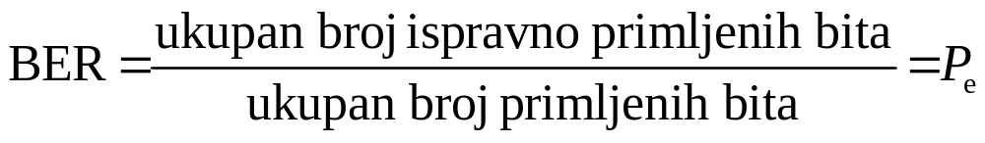
Dizajniranje komunikacijskog sustava
cilj: konfigurirati sustav koji prenosi informacije od
  izvora
  kroz šumni kanal
  do odredišta;
ograničenja
  dopustiva predajna snaga,
  raspoloživa širina prijenosnog pojasa kanala i
  troškovi izgradnje komunikacijskog sustava;
vjerojatnost pogreške simbola – BER
  mjeri se na izlazu prijemnika ili kanala;
  glavni QoS parametar fizičkog sloja
Uvod u DKS
Listopad 2021.
Notes:
Prilikom prijenosa signala transmisijskim sustavom vrlo često se javljaju izobličenja signala (determinističke smetnje) i slučajne smetnje. Te dvije pojave rezultiraju degradacijom kvalitete prijenosa, što se u digitalnom prijenosu odražava u većem broju simbola koji u prijemnik dolaze s pogreškom. Izobličenja signala nastaju uslijed specifičnih karakteristika medija. Izobličenja mogu biti linearna (amplitudna i fazna izobličenja) i nelinearna. U linearna izobličenja signala ubrajaju se prigušenje signala (signal attenuation) i disperzija signala (signal dispersion), tj. proširenje signala. Signal se u vremenskoj domeni prikazuje najčešće kao promjena napona ili struje u vremenu. Istodobno, spektar signala (frequency spectrum) u frekvencijskoj domeni sastoji se od dvije komponente: amplitudni spektar i fazni spektar. Svaki prijenosni medij prigušuje amplitudni spektar signala, a ujedno i utječe na njegov fazni spektar uslijed čega dolazi do disperzije signala. Uzrok disperziji signala leži u činjenici da se sve frekvencijske komponente koje sačinjavaju spektar signala ne rasprostiru jednakom brzinom kroz medij. Uslijed toga se javlja fazno kašnjenje (phase delay) signala i grupno kašnjenje (group delay) skupine signala različitih frekvencija. Nelinearna izobličenja, koja se ponekad nazivaju i intermodulacijski šum, nastaju na nelinearnim elementima u prijenosnom sustavu. Izravna posljedica nelinearnih izobličenja signala je generiranje novih harmonika koje signal u svom izbornom obliku ne sadrži. Razlikujemo dvije vrste nelinearnih izobličenja: harmonička (od sinusnog signala frekvencije f₀ nastaju sinusni signali frekvencije n·f₀, n ∈ ) i neharmonička (od dva sinusna signala frekvencije f₁ i f₂ nastaju sinusni signali čije frekvencije iznose m·f₁ ± n·f₁, m, n ∈ ). Za razliku od izobličenja koja je moguće opisati determinističkim modelima, slučajne smetnje nastaju stohastički i otežavaju dimenzioniranje sustava.

Slide 19
Smetnje i izobličenja signala u prijenosu
izobličenja signala
  linearna: amplitudna i fazna
    amplitudna → prigušenje signala, fazna → disperzija signala;
  nelinearna
    harmonička – od f nastaje 2f, 3f, ...;
    neharmonička – od f₁ i f₂ nastaje mf₁ ± nf₂, m, n ∈ N;
slučajne smetnje
  termički šum – N₀ = kT [W/Hz], k = 1,3803·10⁻²³ J/°K,
    unutar frekvencijskog pojasa širine B: snaga šuma N = kTB;
  preslušavanja
    na bližem kraju – NEXT, i na daljem kraju – FEXT;
  impulsni šum – uzrok: atmosferska pražnjenja, kvarovi;
Uvod u DKS
Listopad 2021.
Notes:
U slučajne smetnje se ubrajaju šum (noise), preslušavanje (crosstalk), feding (fading), tj. iščezavanje signala, i dr. Za razliku od šuma koji je prisutan u svim komunikacijskim sustavima, preslušavanja su dominantna slučajna smetnja u prijenosnim sustavima (transmission system) realiziranim pomoću upredenih parica. U jednom paričnom kabelu obično se nalazi nekoliko upredenih parica. Signal koji se prenosi jednom paricom prenosi se kapacitivnim i međuinduktivnim vezama i na ostale parice u zajedničkom kabelu (ili na parice u susjednim kabelima; izvorni naziv na engleskom za takvu smetnju je alien crosstalk). Stoga se parice upredaju kako bi se smanjilo preslušavanje. Ponekad se parični kabeli oklapaju kako bi se zaštitili od vanjskih smetnji, pogotovo od impulsnog šuma, ali i da bi sami manje ometali okolne sustave. U optičkom prijenosu preslušavanje između optičkih niti nije moguće.
Pouzdanost digitalnih komunikacijskih sustava izražava se veličinom BER koja predstavlja vjerojatnost pogreške simbola na izlazu prijemnika, odnosno kanala. Npr. BER na izlazu prijenosnog kanala svakako je veći nego BER mjeren na izlazu kodnog kanala, jer dekoder kanala može određene pogreške simbola ispraviti. U idealnom slučaju, kad smetnje i izobličenja ne bi štetno djelovali na signal, BER bi na izlazu prijemnika bio jednak nuli. Međutim, u realnim komunikacijskim sustavima pogreške simbola su uvijek prisutne. Stoga je cilj dizajna digitalnog komunikacijskog sustava smanjenje vjerojatnosti pogrešnog prijema simbola na ostvarivi minimum koji je iz opisanog razloga uvijek veći od nule (npr. BER = 10⁻¹¹). BER u prijenosnom kanalu izravno je ovisan o omjeru energije simbola i spektralne gustoće snage šuma na izlazu prijemnog filtra.

Slide 20
Pogreške simbola
predajnik generira signal s(t);
uslijed izobličenja i smetnji s(t) mijenja oblik
  signal je prigušen i proširen,
  signal na ulazu u prijemnik: r(t) ≠ s(t);
nakon dekodiranja u dekoderu kanala
  primljena informacija d(t) = poslana informacija i(t)
    pogrešaka simbola u prijenosu nije bilo, ili
    prijemnik je otkrio sve pogreške simbola i otklonio ih;
  primljena informacija d(t) ≠ poslana informacija i(t)
    prijemnik nije otkrio sve pogreške simbola, ili
    prijemnik otkrio sve pogreške, ali ih nije sve mogao ispraviti
      u nekim se komunikacijama manja količina neispravljenih pogreška simbola tolerira (npr. paketski prijenos govora);
Uvod u DKS
Listopad 2021.
Notes:
Na ulaz pretvarača (vidi slajd 2) u predajniku dolazi signal k(t) koji se sastoji od slijeda binarnih simbola {k_{i}}. Signal kojeg generira pretvarač, s(t), prenosi informaciju iz izvora, m. Signal s(t) se sastoji od slijeda signalnih elemenata {s_{i}}. Tijekom prijenosa na signal s(t) djeluju izobličenja prisutna u mediju i smetnje, te se uslijed toga signal s(t) izobliči. Za nastavak razmatranja zanemarimo trajanje obrade signala i prostiranja signala medijem. Dakle, na ulazu u prijemnik vrijedi da je r(t) ≠ s(t). Odstupanje primljenog od poslanog signal ovisi o intenzitetu izobličenja i smetnji. Kao prvo, potrebno je definirati pojam pogreške bita (bit error, transmission error). U pretvaraču, kao dijelu prijemnika, odvija se proces detekcije primljenog signala. Točan opis postupaka detekcije, bilo da se radi o prijenosu u osnovnom pojasu ili o primjeni modulacijskih postupaka, izlazi izvan okvira ove skripte. Neovisno o tijeku detekcije, pretvarač pretvara primljeni signal prvo u slijed simbola, kojeg linijski dekoder potom pretvara u slijed bita, {p_{i}}. Ako za neki i vrijedi da je p_{i} ≠ k_{i}, tada kažemo da je na i-tom binarnom simbolu nastala pogreška. Ako je djelovanje smetnji i izobličenja na signal bilo takve prirode da nakon detekcije vrijedi p_{i} = k_{i}, tada se radi o prijenosu bez pogrešaka (BER na izlazu prijenosnog kanala jednak je nuli). Nadalje, dekoder kanala ima zadatak da korištenjem redundancije koja je ugrađena u primljeni slijed bita otkrije što više pogrešaka. Dakle, dekoder kanala može dodatno smanjiti vjerojatnost pogreške simbola. Svakako treba razlikovati pogreške koje objektivno postoje na nekim simbolima od pogrešaka koje je prijemnik otkrio. Dakle, zbog nesavršenosti metoda za otkrivanje pogrešaka moguće je da je p_{i} ≠ k_{i}, a da dekoder kanala to ne detektira kao pogrešku. Prijemnik u realnom sustavu ne može otkriti niti ispraviti sve pogreške tijekom duljeg promatranog razdoblja.

